Slide 1

合肥乐堂动漫信息技术有限公司 Unity基础课程 ------ 模型和动画
Hefei LeTang Animation Information & Technology Co. Ltd
2017年2月

Slide 2

培训内容
1
简述模型
2
Mesh相关
3
Animation

Slide 3
一、简述模型
如果把一个角色模型拟人化，那么这个模型需要一副骨架，一层用来显示的皮，还有一组用来控制各个骨头的坐标，旋转，缩放的形成的动作。
在unity的模型中，一个骨头就是一个transform，这个模型包含的所有的transform组成了这个模型的整个骨架。
所以一般来说，美术给我们的资源，模型和动作最好分开。

Slide 4
一、Mesh
Mesh：是指模型的网格，建模就是建网格。细看Mesh，可以知道Mesh的主要属性内容包括顶点坐标，法线，纹理坐标，三角形绘制序列等其他有用属性和功能。因此建网格，就是画三角形；画三角形就是定位三个点。
在Unity里的Mesh分为2种，绑骨的和不绑骨的。在导入资源的时候，unity会为绑骨的Mesh自动生成一个skinnedMeshRenderer，为未绑骨的生成一个MeshFiter和一个MeshRenderer。
不绑骨的Mesh只能绑定在一个骨头上，也就是说这个Mesh不会变形。只会根据父节点的变化而变化。

Slide 5
二、不绑骨Mesh
MeshFilter网格过滤器用于从你的资源中获取网格信息（Mesh）并将其传递到用于将其渲染到屏幕的网格渲染器当中。
MeshRenderer网格渲染器从网格过滤器获得几何形状，并且根据物体的Transform组件的定义位置进行渲染。

Slide 6
二、绑骨的Mesh
当导入有蒙皮的网格时，骨骼蒙皮渲染器会自动添加到导入的网格。
SkinnedMeshRenderer有俩个重要成员，一个是Mesh，一个是Bones。Mesh里有每一个顶点的绑骨数据，但这里存的是序号。就是第几个骨头，并没有指明是哪个骨头，但是如果给一个根骨头就能推测出所有的骨头了。这里的Bones把所有的骨头都列出来了。

Slide 7
三、Animation
Animation实际是一个动画的播放器
AnimationClip存储着所有可使用于角色动画或简单动画的动画数据

Slide 8
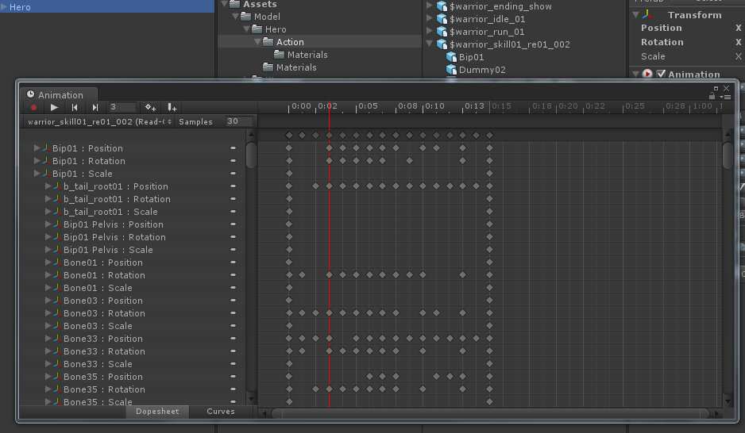
三、Animation
如何预览动画，Unity为我们提供了动画编辑器

Slide 9
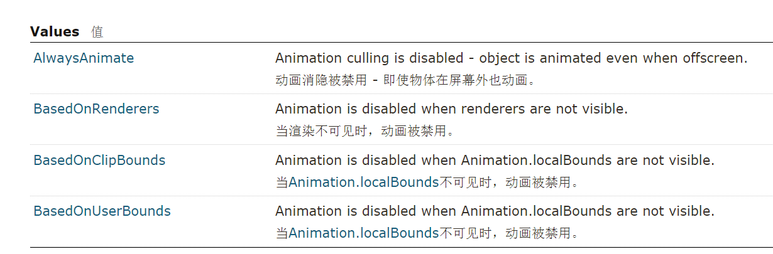
三、Animation
AnimationCullingType 动画消隐类型
现在版本的type只有两种
当消隐启用，如果它认为动画的结果不会对用户可见，Unity可能会停止动画。如果有些东西在视口以为动画，这可以为您节省一些性能，当用户实际看到的东西正在动画，这些动画是最重要的。当动画组件被消隐时，它不会做任何事情：它不会更新动画状态、执行事件或采样动画。

Slide 10
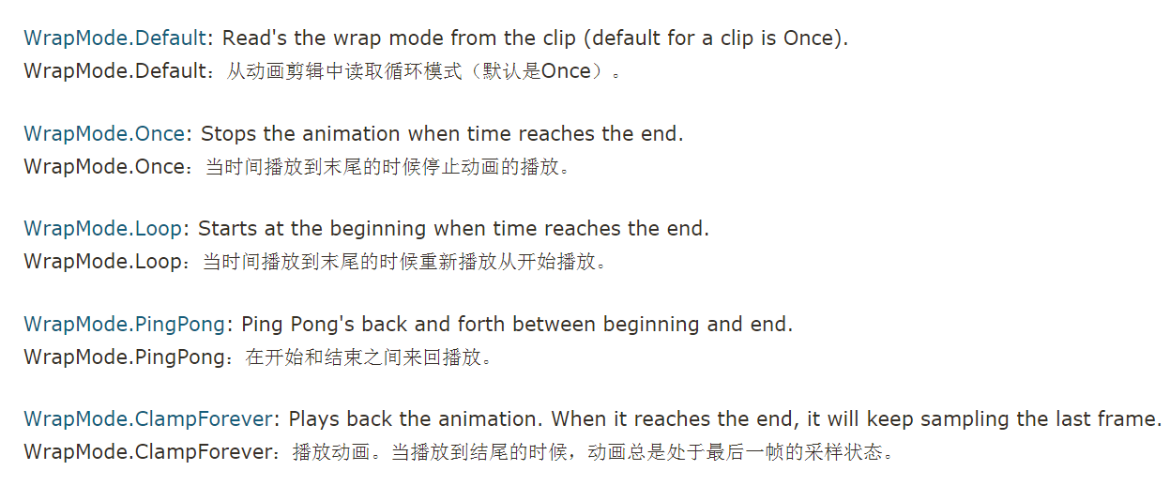
三、Animation
Animation.wrapMode 循环模式

Slide 11
三、Animation
CrossFade 和 CrossFadeQueued
CrossFade在一定时间内淡入名称为name的动画并且淡出其他动画。
CrossFadeQueued在前一个动画播放完成之后淡入淡出下一个动画。

